Slide 1
第二章 导数及其应用
一万年太久，只争朝夕。
不要梦想一步登天，只能加速前行！
生命有限，所以必须有一定的速度。

Slide 2
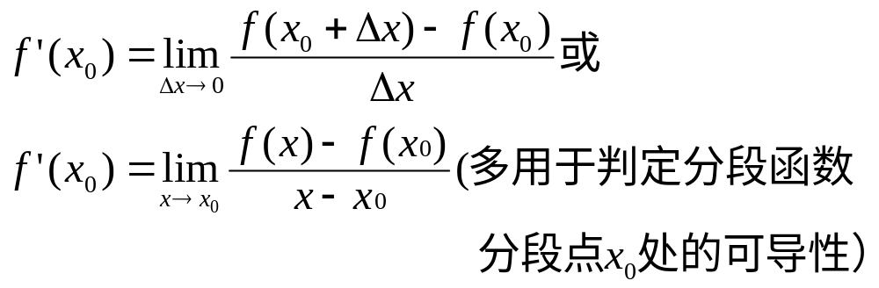
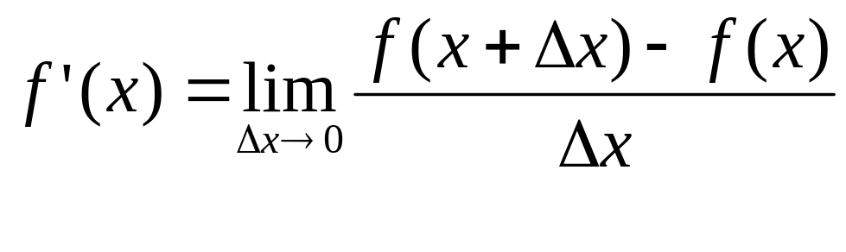
一、导数定义的各种形式

Slide 3
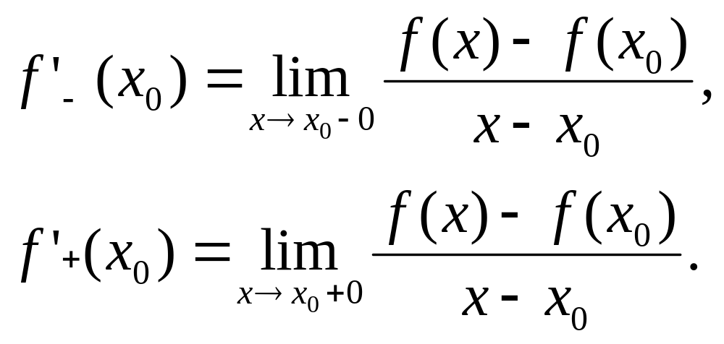
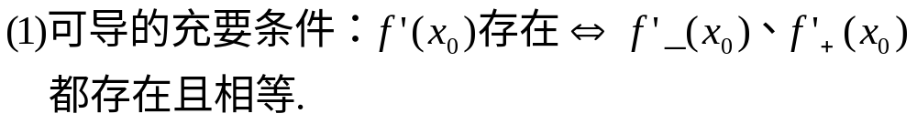
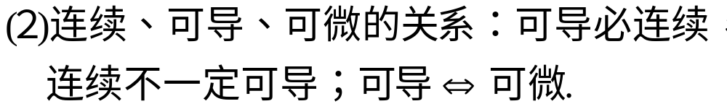

Slide 4
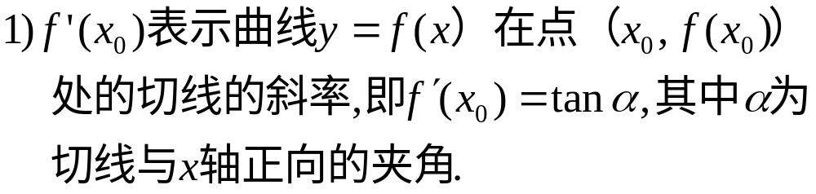

Slide 5
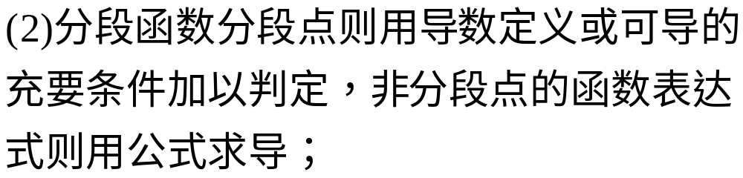
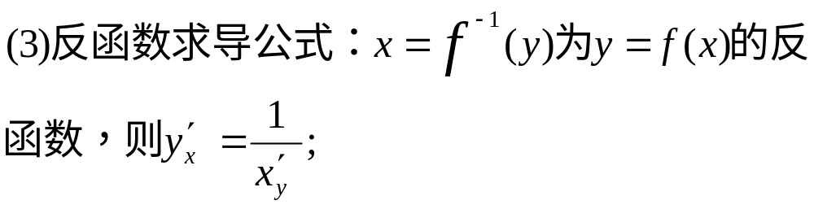
二、求导方法
（1）初等函数用导数公式及法则求导（熟记公式及法则）；

Slide 6
